Slide 1

TT电子物料系统演示场景
Demo Scenarios
Deland Information Proprietary Information Subject to restrictions on the cover or first page

Slide 2
演示场景
BOM数据介绍
净需求
展开BOM、Gating计算
齐套计算
WHAT IF 分析

Slide 3
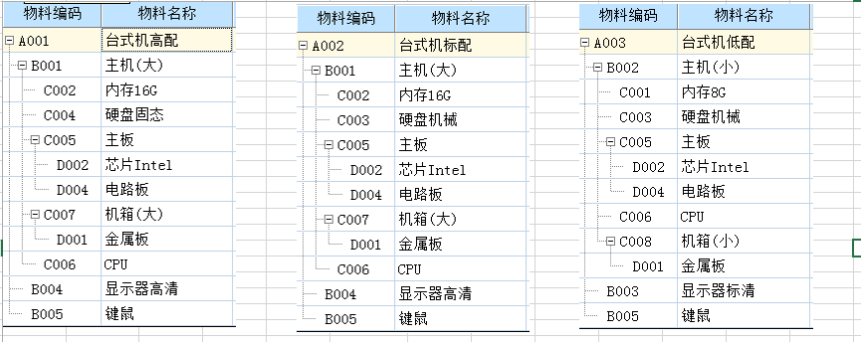
测试BOM数据
共用料
 | A001 | A002 | A003
B001
B002
B003
B004
B005
C001
C002
C003
C004
C005
C006
C007
C008
D001
D002
D004

Slide 4
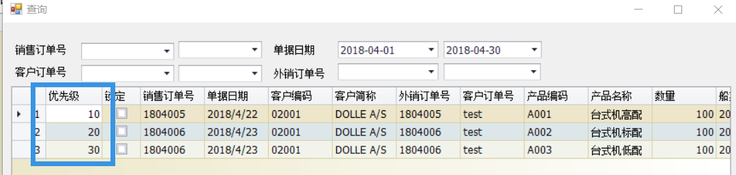
净需求
需求来自销售订单，订单默认按照日期作为优先级排序，优先级可手工调整。

Slide 5
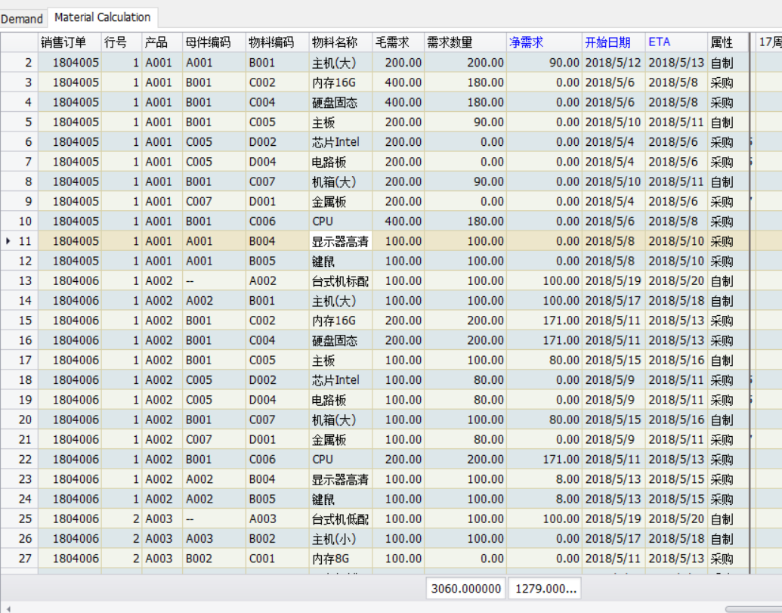
展开BOM、Gating计算

Slide 6
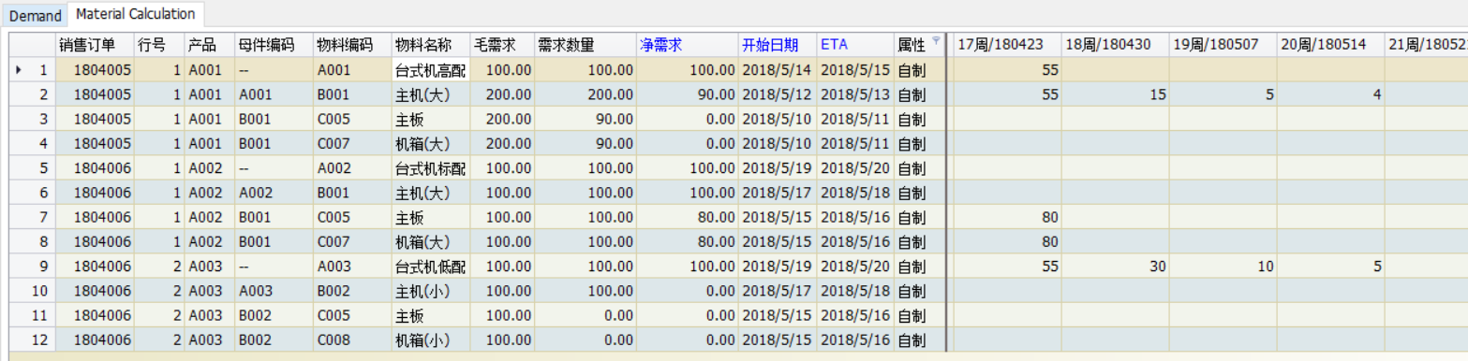
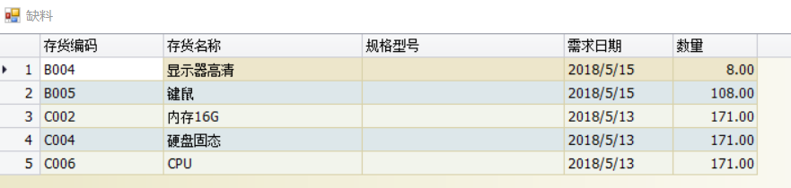
齐套计算
By week 展示齐套情况，有缺料点击显示具体缺料和采购订单。

Slide 7
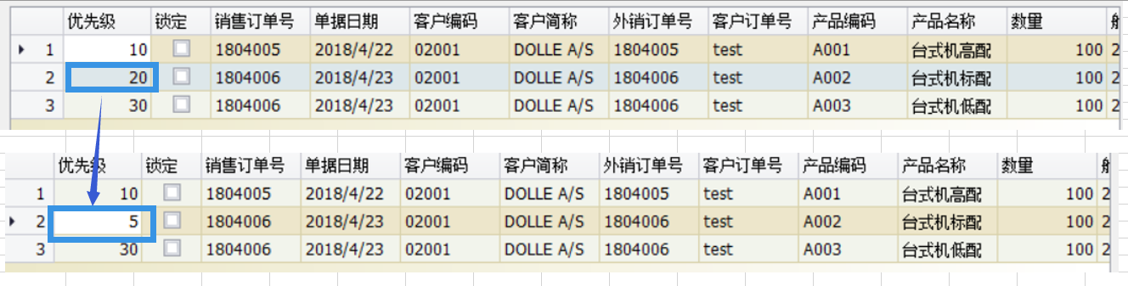
Try1-订单优先级
改变现有销售订单优先级

Slide 8
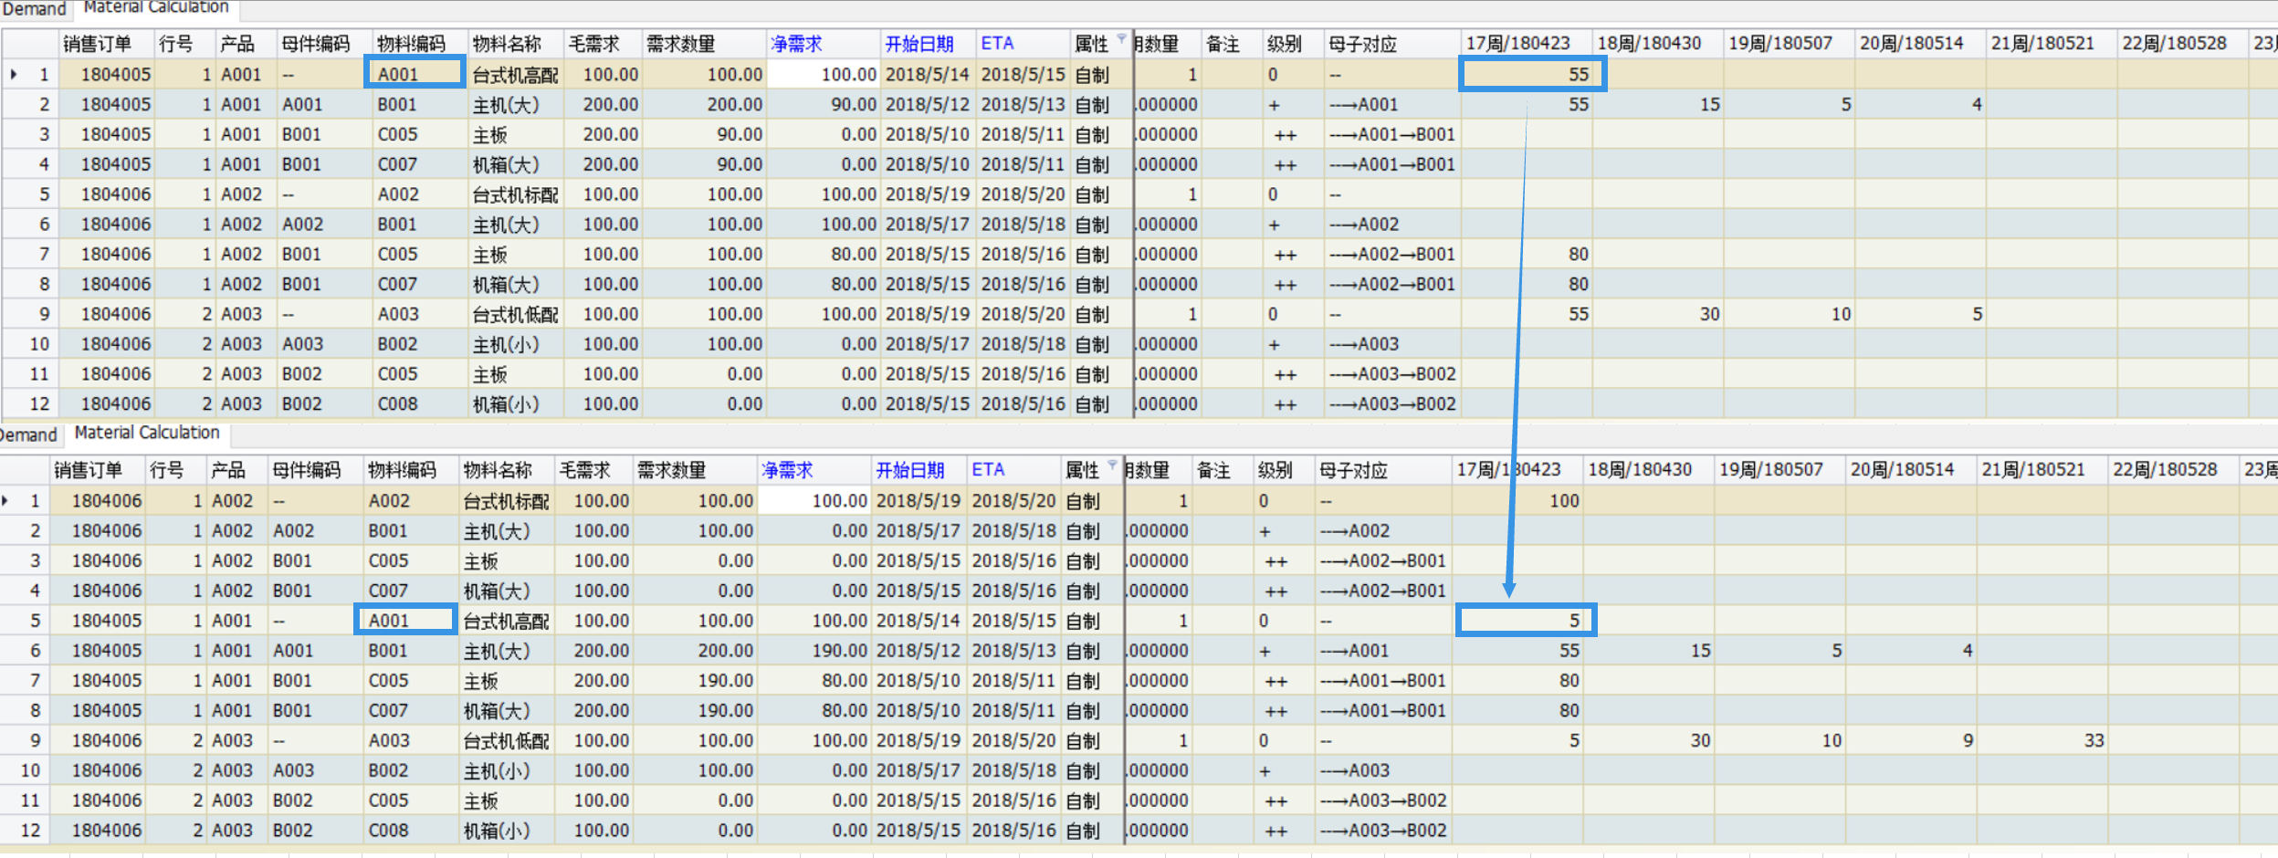
Try1-订单优先级
齐套状况变化

Slide 9
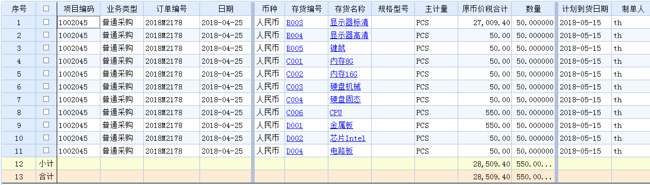
Try2-采购订单调整
例如增加一个采购订单，含以下原材料（数量/交期）

Slide 10
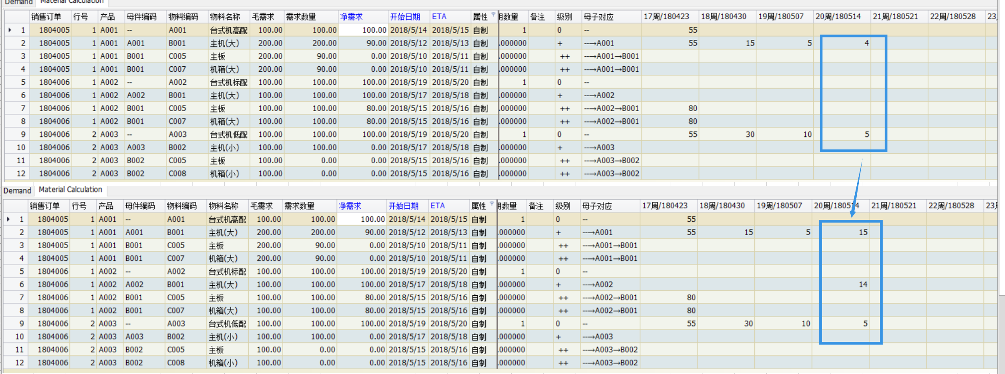
Try2-采购订单调整
齐套状况变化

Slide 11
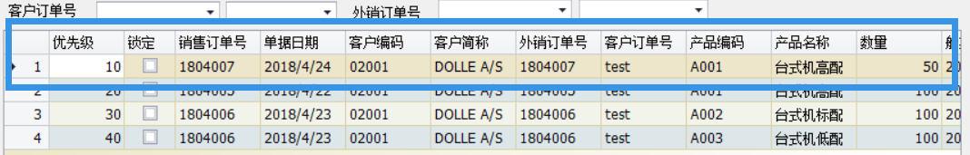
Try3-插单
新插入销售订单需求、且高优先级

Slide 12
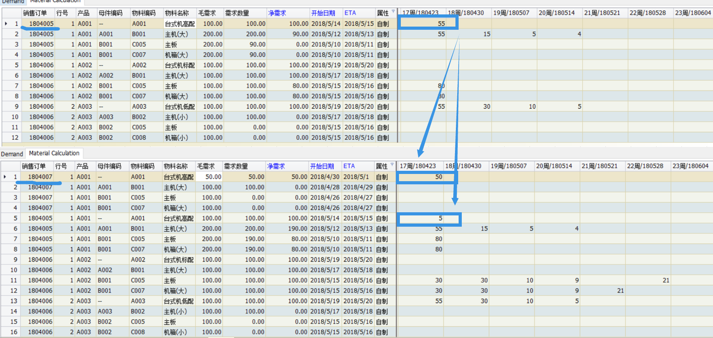
Try3-插单
新插入销售订单需求、且高优先级，齐套情况变化如下

Slide 13
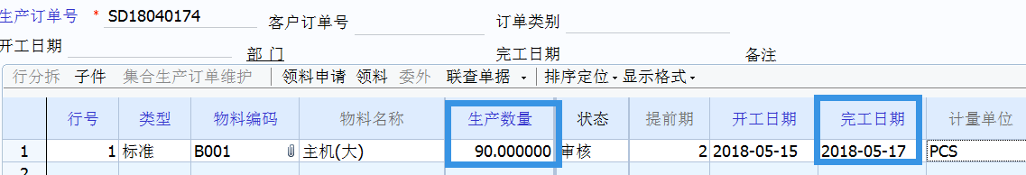
Try4-半成品调整
半成品B001多生产90套

Slide 14
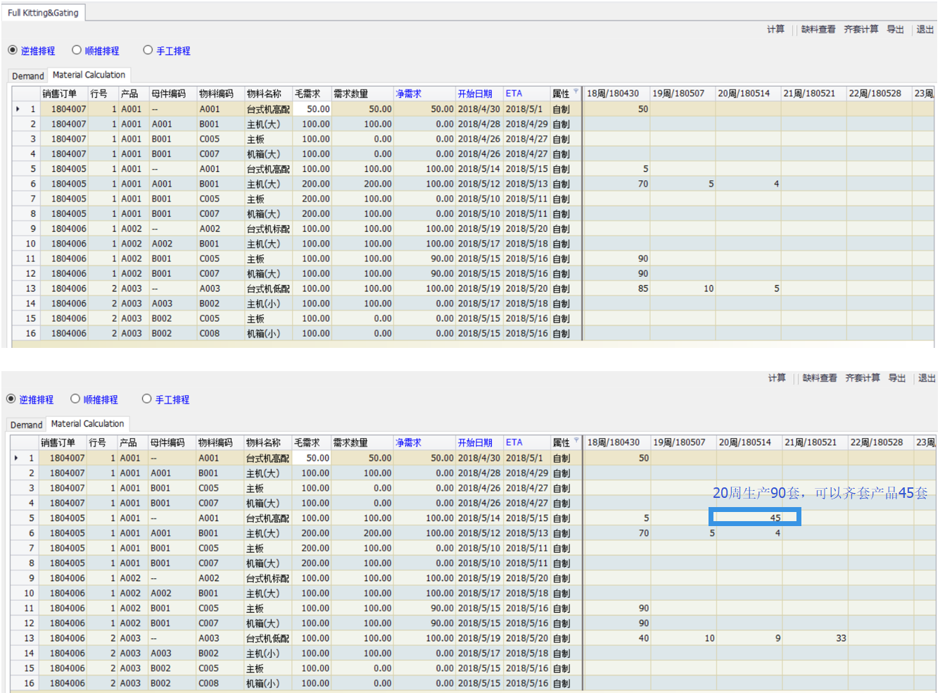
Try4-半成品调整
齐套情况变化如下

Slide 15
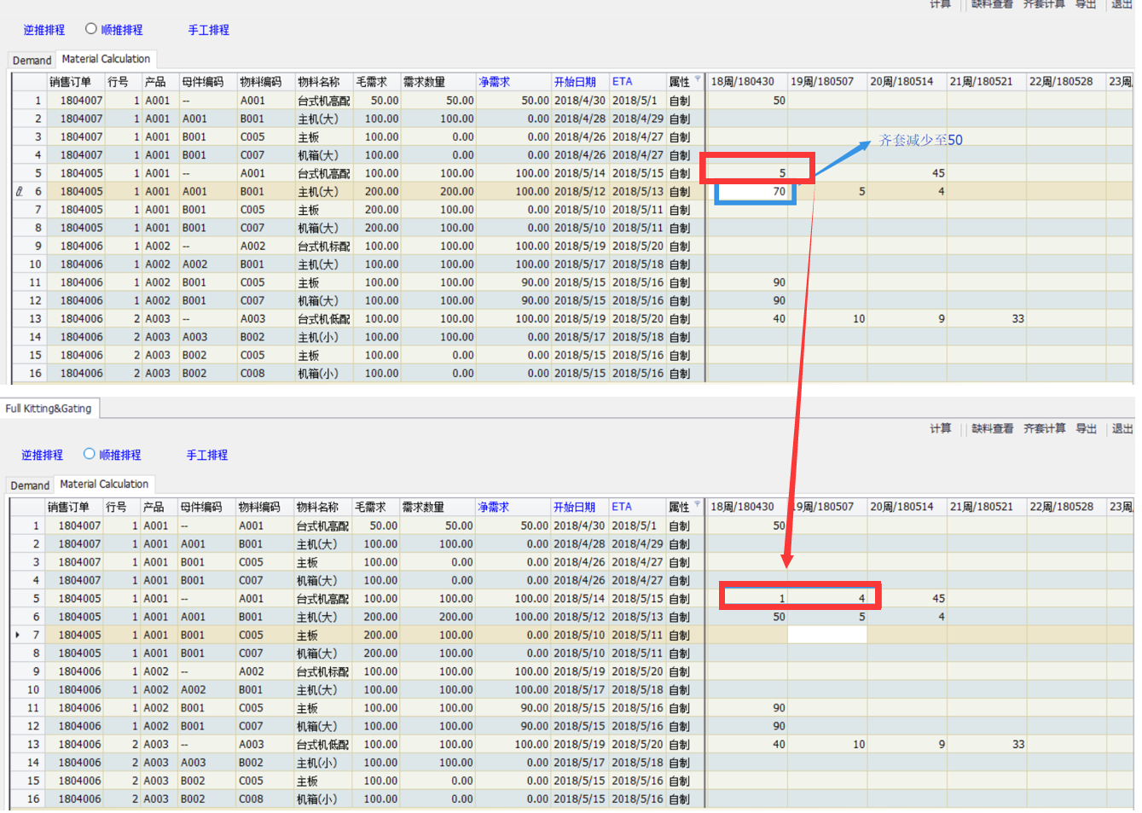
Try5-二次分析
根据齐套分析的结果，调整后再次计算，获得影响后结果

Slide 16
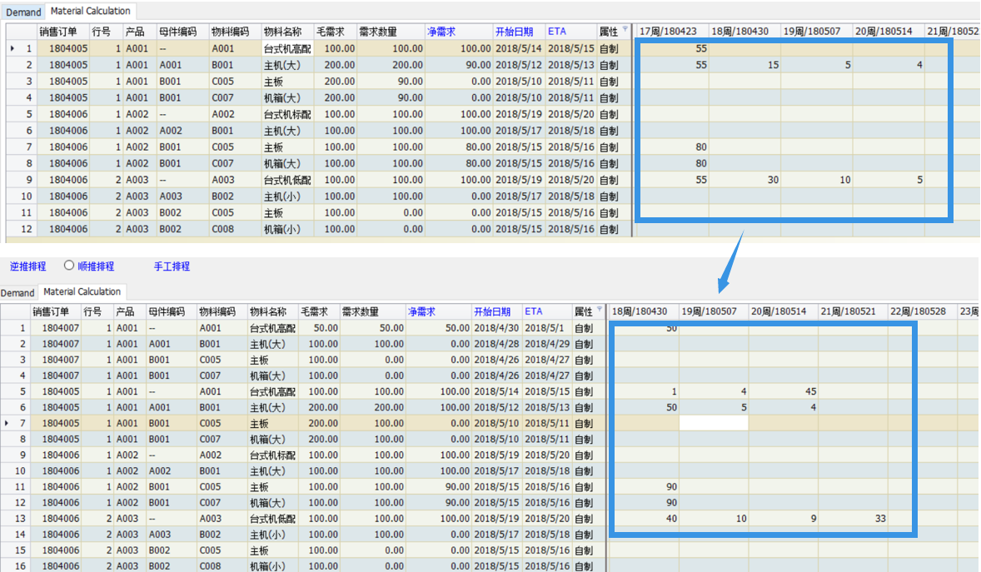
Try6-综合
实际业务中不会一步步调整，可以一次调整完成后点击“齐套计算”，系统会自动根据调整的情况综合考虑后计算
综合考虑以上所有的示例

